Slide 1
Συνέντευξη Τύπου
«Επενδυτικά εργαλεία για την στήριξη της επιχειρηματικότητας και τη βελτίωση των υποδομών»
Iούλιος 2024

Slide 2
Πρόγραμμα
Δίκαιης Αναπτυξιακής Μετάβασης
ΕΣΠΑ 2021-2027

Slide 3


Ενεργοποίηση Προγράμματος ΔΑΜ
Σύνολο πόρων
1.629.187.543 €
Υφιστάμενη κατάσταση
723,5 εκ. €
Προσκλήσεις
228,3 εκ. €
Εντάξεις

Slide 4
Δράσεις επιχειρηματικότητας - De minimis
1
Ενίσχυση υφιστάμενων πολύ μικρών και μικρών Επιχειρήσεων σε περιοχές Εδαφικών Σχεδίων ΔΑΜ (Περιφέρειας Δυτικής Μακεδονίας & Μεγαλόπολης)
383
Αιτήσεις
Π/Υ 22.971.705 €
109,4 %
105
Αιτήσεις
Π/Υ 6.556.052 €
72,8%
Ίδρυση Επιχειρήσεων & Ενίσχυση νέων πολύ μικρών και μικρών Επιχειρήσεων σε περιοχές Εδαφικών Σχεδίων ΔΑΜ (Περιφέρειας Δυτικής Μακεδονίας & Μεγαλόπολης)
2
236
96,7 %
Αιτήσεις
Π/Υ 13.543.114 €
116
125,3 %
Αιτήσεις
Π/Υ 7.517.907 €
4

Slide 5
Ενίσχυση επενδυτικών σχεδίων ΜμΕ
(Κανονισμός ΓΑΚ)
3
Ενίσχυση επενδυτικών σχεδίων υφιστάμενων ΜμΕ που υλοποιούνται στις ηπειρωτικές περιοχές ΕΣΔΙΜ
35
Αιτήσεις
Π/Υ 99.384.667 €
218,4 %
142,3%
17
Αιτήσεις
Π/Υ 27.748.200 €
Ενίσχυση επενδυτικών σχεδίων νέων και υπό σύσταση ΜμΕ που υλοποιούνται στις ηπειρωτικές περιοχές ΕΣΔΙΜ
4
62
Αιτήσεις
Π/Υ 150.065.164 €
329,8%
16
Αιτήσεις
Π/Υ 42.176.604 €
216,3%
5

Slide 6
Ενίσχυση επενδυτικών σχεδίων Μεγάλων Επιχειρήσεων (Κανονισμός ΓΑΚ)
Ενίσχυση επενδυτικών σχεδίων παραγωγικών επενδύσεων υφιστάμενων μεγάλων επιχειρήσεων που υλοποιούνται στις ηπειρωτικές περιοχές ΕΣΔΙΜ
5
3
Αιτήσεις
Π/Υ 36.926.899 €
70,3 %
0 %
Ενίσχυση επενδυτικών σχεδίων παραγωγικών επενδύσεων νέων και υπό σύσταση μεγάλων επιχειρήσεων που υλοποιούνται στις ηπειρωτικές περιοχές ΕΣΔΙΜ
6
2
Αιτήσεις
Π/Υ 28.680.402 €
54,6 %
33,8 %
1
Αίτηση
Π/Υ 7.595.287 €
6

Slide 7
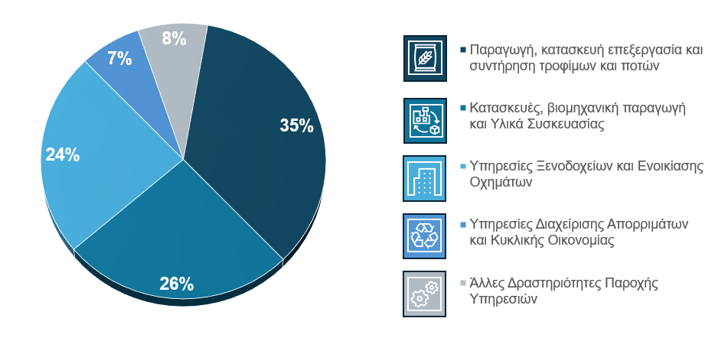
Τομείς επενδυτικού ενδιαφέροντος
ΜμΕ & μεγάλων επιχειρήσεων (Κανονισμός ΓΑΚ)
7

Slide 8
Απολογιστικά στοιχεία δράσεων επιχειρηματικότητας
Προσκλήσεις - De Minimis
(Μικρές και πολύ μικρές, νέες & υφιστάμενες)
Προσκλήσεις - ΓΑΚ
(ΜμΕ & Μεγάλες, νέες & υφιστάμενες)
840 αιτήσεις με Π/Υ 50,6 εκ. €
με 101% κάλυψη
136 αιτήσεις με Π/Υ 392,58 εκ. €
με 140% κάλυψη
104 %
94 %
161 %
92 %
8

Slide 9
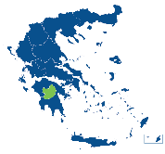
Προγραμματισμός Προσκλήσεων
Δράσεις
Π/Υ
(€)
Ενδεικτικοί Δικαιούχοι
ΕΣΔΙΜ
Δράση κρατικών ενισχύσεων "Παραγωγή ενέργειας από ανανεώσιμες πηγές, ανανεώσιμου υδρογόνου και συμπαραγωγής υψηλής απόδοσης σε επιλέξιμες ηπειρωτικές περιοχές του Προγράμματος ΔΑΜ 2021-2027" (Πλαίσιο ΓΑΚ)
✓
100 εκ. €
ΜμΕ και μεγάλες επιχειρήσεις
Δυτικής Μακεδονίας, Μεγαλόπολης & Νησιών
✓
Δράση κρατικών ενισχύσεων "Ενίσχυση ΜμΕ επιχειρήσεων στις νησιωτικές περιοχές του Προγράμματος ΔΑΜ 2021-2027" ("Επιχειρώ πράσινα") για νησιά <3.100 κατοίκων
50 εκ. €
ΜμΕ νησιωτικών περιοχών
Δυτικής Μακεδονίας, Μεγαλόπολης & Νησιών
✓
Ενεργειακές αναβαθμίσεις δημοσίων/δημοτικών κτιρίων
40 εκ. €
ΟΤΑ Α' και Β' βαθμού
✓
Πλέγμα Κοινωνικών Υπηρεσιών στους Δήμους Γορτυνίας, Μεγαλόπολης, Οιχαλίας & Τρίπολης. Εξατομικευμένες Υπηρεσίες Κοινωνικής Ένταξης & μείωσης του Κινδύνου Φτώχειας
7 εκ. €
Δήμοι Τρίπολης, Γορτυνίας, Μεγαλόπολης, Οιχαλίας, μεμονωμένα ή σε συνεργασία
Μεγαλόπολης
✓
Αναβάθμιση των Κοινωνικών Δομών των Δήμων Γορτυνίας, Μεγαλόπολης, Οιχαλίας & Τρίπολης. Βελτίωση της εξυπηρέτησης ωφελουμένων/δυνητικών ωφελουμένων, εκσυγχρονισμός της υλικοτεχνικής υποδομής, προμήθεια εξοπλισμού & μεταφορικών μέσων
2,4 εκ. €
9

Slide 10
Συμπράξεις Δημοσίου και Ιδιωτικού Τομέα
(ΣΔΙΤ)

Slide 11

Έργα ΣΔΙΤ προς συμβασιοποίηση
Πρόοδος έργων ΣΔΙΤ με προσωρινούς αναδόχους
01
Φοιτητικές Εστίες Πανεπιστημίου Κρήτης
Ολοκληρώθηκε η υποβολή του συνόλου των Συμβατικών Εγγράφων από ιδιώτη - ανάδοχο.
Φοιτητικές εστίες Πανεπιστημίου Θεσσαλίας
Σε εξέλιξη η διαδικασία της Περιβαλλοντικής Αδειοδότησης και η οριστικοποίηση Συμβατικών Εγγράφων από ιδιώτη - ανάδοχο.
17 σχολικές υποδομές στην Περιφέρεια Κεντρικής Μακεδονίας
Ολοκληρώθηκε η οριστικοποίηση των Συμβατικών Εγγράφων και η αποστολή του φακέλου του έργου στο Ελεγκτικό Συνέδριο προς έγκριση.
Αναβάθμιση του Οδοφωτισμού στο Εθνικό και Επαρχιακό Δίκτυο της Περιφέρειας Ηπείρου
Υπογραφή Σύμβασης Σύμπραξης και παρεπόμενων εγγράφων.

Slide 12


Έργα σε διαδικασία υποβολής προσφορών
Δίκτυο άρδευσης ΤΟΕΒ Ταυρωπού
Αρδευτικό δίκτυο Υπέρειας Ν. Λάρισας – Ορφανών Ν. Καρδίτσας
Δίκτυο Άρδευσης Ξάνθης
Αρδευτικό δίκτυο Αλμωπαίου
Φράγμα Μιναγιώτικο και αρδευτικό δίκτυο
Λιμνοδεξαμενή Xοχλακίων νομού Λασιθίου - Φράγμα Αγ. Ιωάννη Ιεράπετρας
Απορρίμματα Δυτικού Τομέα Κεντρικής Μακεδονίας
Σχολικές Υποδομές Δήμου Χανίων

Slide 13
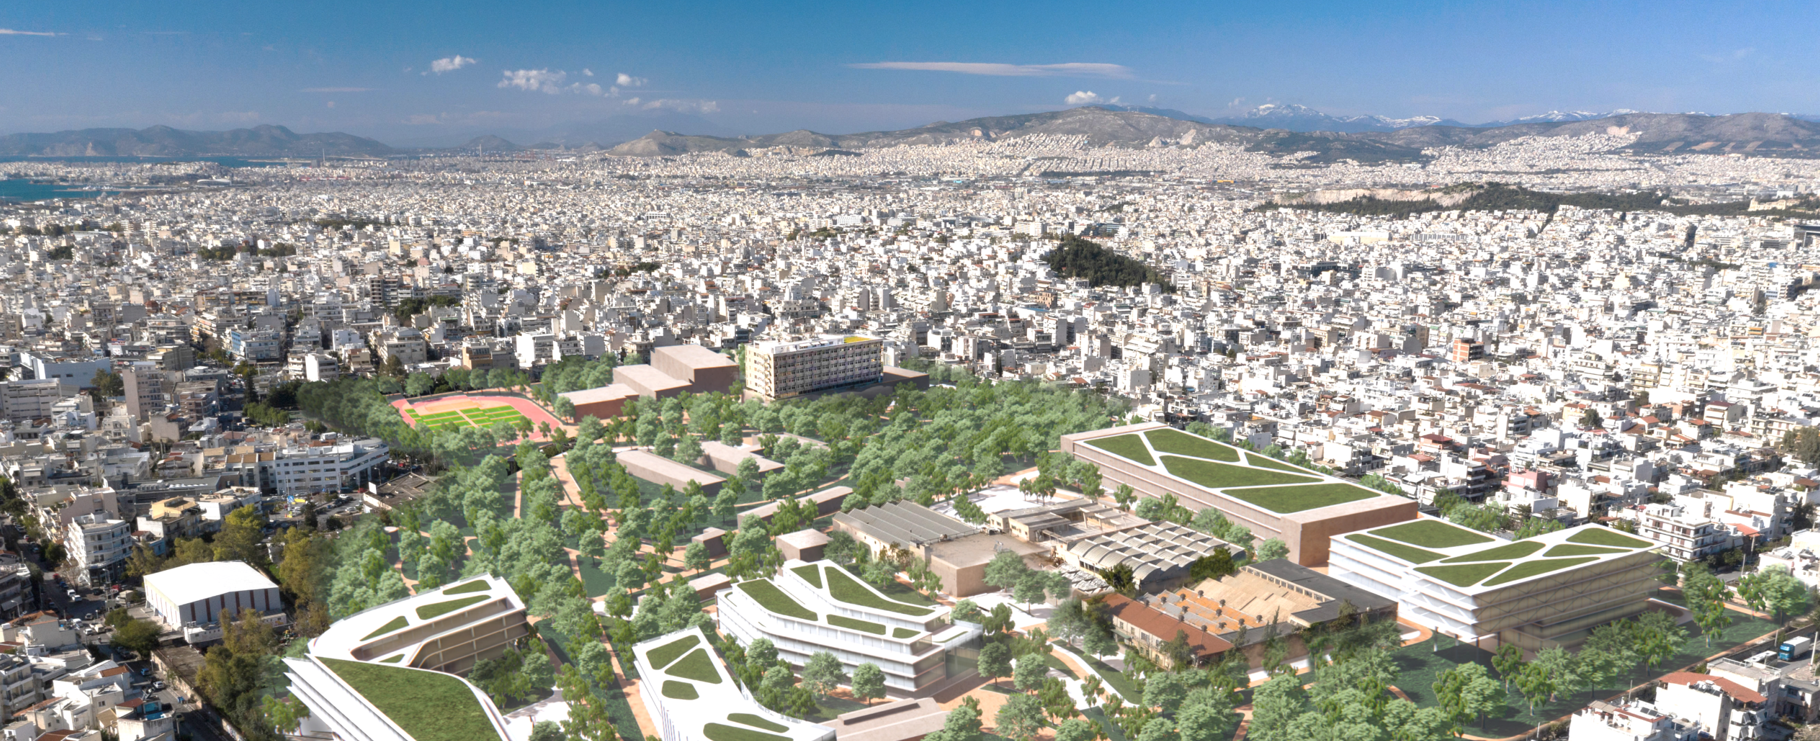
Έναρξη Διαγωνιστικής Διαδικασίας
Δημοσιεύθηκε η πρόσκληση εκδήλωσης ενδιαφέροντος για την υλοποίηση του νέου Κυβερνητικού Πάρκου «Ανδρέας Λεντάκης»
To αντικείμενο του έργου ΣΔΙΤ αφορά στη μελέτη, κατασκευή, χρηματοδότηση, μακροπρόθεσμη λειτουργία, τη διαχείριση εγκαταστάσεων και τη βαριά συντήρηση ενός νέου διοικητικού συγκροτήματος κτιρίων γραφείων συμπεριλαμβανομένης της ανάπτυξης ενός μεγάλου αστικού πάρκου που θα λειτουργήσει ως «πνεύμονας πρασίνου» στην ευρύτερη περιοχή του Δήμου Δάφνης – Υμηττού.
Το Κυβερνητικό Πάρκο προβλέπεται να φιλοξενεί 9 υπουργεία σε νέα και υφιστάμενα κτίρια καθώς και πολιτιστικές και ψυχαγωγικές εγκαταστάσεις.
13

Slide 14

Έργα ΣΔΙΤ σε εξέλιξη
Οδικός Άξονας Θεσσαλονίκη - Έδεσσα
Οδικός Άξονας Δράμα – Αμφίπολη
ΠΡΟΟΔΟΣ ΔΙΑΓΩΝΙΣΜΩΝ ΕΡΓΩΝ ΣΔΙΤ
Σχολικές Υποδομές Δήμου Κοζάνης
Φοιτητικές Εστίες Δημοκριτείου Πανεπιστημίου
14

Slide 15
Ελληνική Αναπτυξιακή Τράπεζα
(ΕΑΤ)

Slide 16
Προγράμματα Q2 2024
Προγράμματα για την αντιμετώπιση των προκλήσεων των ΜμΕ και των ιδιωτών | Π/Υ Δανείων (€)
Ταμείο Επιχειρηματικότητας ΙΙΙ – Ταμείο Εγγυήσεων | 1,79 δισ.
Ταμείο Επιχειρηματικότητας ΙΙΙ – Ταμείο Δανείων | 460 εκ.
Ταμείο Μικρών Δανείων Αγροτικής Επιχειρηματικότητας | 107 εκ.
Πρόγραμμα «Σπίτι μου» της Δ.ΥΠ.Α | 1 δισ.
Business Growth Fund Δάνεια Ρευστότητας Επιχειρήσεων Πράσινα Συγχρηματοδοτούμενα Δάνεια Δάνεια Ψηφιακής Αναβάθμισης | 1,3 δισ.
Ταμείο Εγγυοδοσίας Καινοτομίας | 140 εκ.
Ταμείο Εγγυοδοσίας ΕΑΤ-ΤΜΕΔΕ | 67,5 εκ.
Ταμείο Οπτικοακουστικών Μέσων | 62,5 εκ.
Ταμείο Εγγυοδοσίας Development Law Financial Instrument Guarantee Fund (DELFI) | 500 εκ.

Slide 17

Ταμείο Επιχειρηματικότητας ΙΙΙ (1/4)
ΤΕΠΙΧ ΙΙΙ
Ταμείο Δανείων
Ταμείο Εγγυήσεων
Επενδυτικά Δάνεια
Γενική Επιχειρηματικότητα Επενδυτικά / Δάνεια Κεφαλαίου Κίνησης Ανακυκλούμενη Πίστωση
Κεφάλαιο Κίνησης
Νεοσύστατες Επιχειρήσεις Επενδυτικά / Δάνεια Κεφαλαίου Κίνησης Ανακυκλούμενη πίστωση
2,25 δισ.€ νέα δάνεια μέσω του Προγράμματος «Ανταγωνιστικότητα»
Διευκόλυνση πρόσβασης στη χρηματοδότηση
Στόχευση σε πολύ μικρές και μικρές επιχειρήσεις
Ενθάρρυνση των επενδύσεων
Πρόσθετη επιδότηση επιτοκίου για μείωση κόστους χρηματοδότησης
Μείωση εξασφαλίσεων
Μηδενική προμήθεια εγγύησης

Slide 18


Ταμείο Επιχειρηματικότητας ΙΙΙ (2/4)
Δάνεια Επενδυτικού Σκοπού και Κεφαλαίου Κίνησης
Δάνεια Επενδυτικού Σκοπού και Κεφαλαίου Κίνησης
Ταμείο Δανείων
Ταμείο Εγγυήσεων
Χαρτοφυλάκιο Δανείων ~ 460 εκ.€
Ύψος Δανείου:
  Επενδυτικά: 20.000€ έως 8 εκ.€
  Κεφάλαιο Κίνησης: 10.000€ έως 500.000€
Άτοκη Χρηματοδότηση: 40%
Επιδότηση Επιτοκίου: 3% στο 40% των ΕΧΟ για 2 έτη
Διάρκεια Δανείου:
  Επενδυτικά: από 5 έως 12 έτη
  Κεφάλαιο Κίνησης: από 2 έως 5 έτη
Περίοδος Χάριτος: από 12 - 24 μήνες
Εμπράγματες Εξασφαλίσεις έως 100% του δανείου
Χαρτοφυλάκιο Δανείων ~ 1,79 δισ.€
Ύψος Δανείου:
  Επενδυτικά: 10.000€ έως 10 εκ.€
  Κεφάλαιο Κίνησης: 10.000€ έως 500.000€ & Δάνεια Ανακυκλούμενης πίστωσης
Εγγύηση: 70% - 80%, Cap Guarantee Rate: 20% - 25%
Μηδενική Προμήθεια Εγγύησης
Επιδότηση Επιτοκίου: 2% - 3% για 2 έτη
Διάρκεια Δανείου:
  Επενδυτικά: από 2 έως 12 έτη
  Κεφάλαιο Κίνησης: από 2 έως 5 έτη
Περίοδος χάριτος: έως 24 μήνες
Εξασφαλίσεις:
  έως 50.000€ ύψος δανείου χωρίς εξασφαλίσεις
  > 50.000€ έως 30% εμπράγματες

Slide 19



Ταμείο Επιχειρηματικότητας ΙΙΙ (3/4)
(Ταμείο Δανείων)
5. ΤΕΠΙΧ ΙΙΙ – Υπαγωγές HDB |05-07-2024
Αριθμός Δανείων
Ποσοστό Δανείων στην Περιφέρεια
π/υ Δανείων
466 εκ.€
1.363
70,6%
Αριθμός Εργαζομένων <50
Κύκλος Εργασιών
< 10 εκ.€
84%
81%

Slide 20
Ταμείο Επιχειρηματικότητας ΙΙΙ (4/4)
(Ταμείο Εγγύησης)
5. ΤΕΠΙΧ ΙΙΙ – Υπαγωγές HDB |05-07-2024
Αριθμός Δανείων
Ποσοστό Δανείων στην Περιφέρεια
π/υ Δανείων
163 εκ.€
846
60%
Αριθμός Εργαζομένων
< 50
Κύκλος Εργασιών
< 10 εκ.€
90,1%
91,5%

Slide 21
Ταμείο Μικρών Δανείων Αγροτικής Επιχειρηματικότητας (1/2)
Προϋπολογισμός νέων Δανείων ανέρχεται σε 107 εκ.€
Παρέχει μικροδάνεια ύψους από 3.000€ έως 25.000€
Διάρκεια δανείου από 2 έως 7 έτη με περίοδο χάριτος έως 24 μήνες
Το 50% του δανείου άτοκο, για το υπόλοιπο 50% του δανείου πλήρη Επιδότηση Επιτοκίου για τα πρώτα 2 έτη
Επιχορήγηση 300€ ανά ΑΦΜ για λήψη συμβουλευτικής και τεχνικής υποστήριξης (Mentoring)
Χωρίς εμπράγματες εξασφαλίσεις

Slide 22
Ταμείο Μικρών Δανείων Αγροτικής Επιχειρηματικότητας (2/2)
Π/υ δανείων: 51 εκ.€
Αριθμός δανείων: 2.211
% Budget: 50,4%
Νεοσύστατες επιχειρήσεις: 15%
Αρ. εργαζομένων <10: 99,5%
Κύκλος εργασιών <2 εκ.€: 100%

Slide 23



Πράσινη και βιώσιμη ανάπτυξη για νοικοκυριά και ΜμΕ
Προγράμματα ενεργειακής αναβάθμισης κατοικιών «Εξοικονομώ κατ’ οίκον»
Χρηματοδότηση για τη Βιώσιμη ανάπτυξη
ESG Tracker
Πράσινες επενδύσεις (ΑΠΕ, ενεργειακή αναβάθμιση, ηλεκτρική κινητικότητα) και Ψηφιακός μετασχηματισμός ΜμΕ (έναρξη Μάιος 2023)
590 εκ.€
236.950
Ωφελούμενοι
3,9 δισ.€
Έργα
Αυτό-αξιολόγηση και εκπαίδευση ΜμΕ για ESG κριτήρια
> 10.000
Επιχειρήσεις
> 403.000
τόνοι CO2 Μείωση κατανάλωσης
> 4.190 εκ.Kwh Εξοικονόμηση

Slide 24
Ελληνική Αναπτυξιακή Τράπεζα Επενδύσεων
(ΕΑΤΕ, π.ΤΑΝΕΟ)

Slide 25
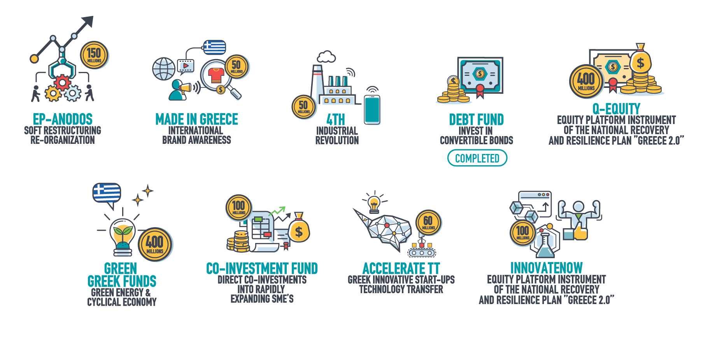

Στρατηγική στόχευση ΕΑΤΕ
Σημαντικά υπό διαχείριση κεφάλαια - 2,1 δισ.€
8 «ανοικτές» προσκλήσεις για στρατηγικούς τομείς της ελληνικής οικονομίας
Equity Platform Instrument του Ταμείου Ανάκαμψης και Ανθεκτικότητας
Ανάπτυξη του ελληνικού οικοσυστήματος κεφαλαίων επιχειρηματικών συμμετοχών (Venture Capital / Private Equity) για περισσότερες επενδύσεις σε ελληνικές επιχειρήσεις με χαρακτηριστικά καινοτομίας, προοπτικές κλιμάκωσης και εφαρμογή κριτηρίων ESG
Ταμείο Φαιστός (5G)
Notes:
Σε σχέση τώρα, με το που βρισκόμαστε σήμερα, αναφορικά με την υποβολή των Προγραμμάτων, να σας ενημερώσω ότι έχουν υποβληθεί στον επίσημο διαδικτυακό τόπο της Ευρωπαϊκής Επιτροπής τα Τομεακά Προγράμματα εκτός από το Πρόγραμμα του Περιβάλλοντος και Κλιματικής Αλλαγής, των Μεταφορών και της Αλιείας για τα οποία αναμένεται οι διαπραγματεύσεις με τις υπηρεσίες της ΕΕ να ολοκληρωθούν στις προσεχείς ημέρες.
Εγκρίθηκε χθες από την Ευρωπαϊκή Επιτροπή το Πρόγραμμα Ανταγωνιστικότητα και αναμένεται άμεσα η έγκριση των Προγραμμάτων της Πολιτικής Προστασίας και της Δίκαιης Αναπτυξιακής Μετάβασης, που εκτιμάται μάλιστα ότι θα είναι το πρώτο Πρόγραμμα στην Ευρώπη που θα εγκριθεί στο πλαίσιο της Δίκαιης Μετάβασης.
Στη συνέχεια τα Προγράμματα θα ενεργοποιηθούν πλήρως στους επομένους μήνες διοχετεύοντας πόρους στην πραγματική οικονομία σε μία δύσκολη για τη χώρα μας, αλλά και για την Ευρώπη, περίοδο.
Όσον αφορά στα περιφερειακά Προγράμματα είμαστε στη φάση ολοκλήρωσης των διαπραγματεύσεων με τις υπηρεσίες της Ευρωπαϊκής Επιτροπής για την άμεση υποβολή τους.

Slide 26
Πρόοδος χαρτοφυλακίου ΕΑΤΕ
(περίοδος 2020-Α’ εξάμηνο 2024)
Νέα επενδυτικά σχήματα venture capital και private equity: 28
Συνολικές δεσμεύσεις ΕΑΤΕ: 720,2 εκ.€
Συνολικά υπό διαχείριση κεφάλαια των fund: 1,65 δισ.€
Επιχειρήσεις: 114 - Επενδεδυμένο ποσό: 459 εκ.€
138
Αιτήσεις
93
Σύγκριση περιόδων:2000-2019 vs. 2020-2024
1^{η} Φάση Αξιολόγησης
720εκ.€
370εκ.€
20 έτη
70
2^{η} Φάση Αξιολόγησης
2000-2019
ΕΑΤΕ
59
4 έτη
Due Diligence
100εκ.€
200εκ.€
2020-Q2 2024
TANEO
70εκ.€
47
Jeremie
EquiFund
Εγκρίσεις
2000
2014
2017

Slide 27



























Χαρτοφυλάκιο fund ΕΑΤΕ
(Α’ 6μηνο 2024 – 28 funds)
4IR
Q-equity
Debt
Restructuring
Made in Greece
Scale-up
IFI
Green Greek Fund
Accelerate TT
InnovateNow
5G

Slide 28






































































































Χαρτοφυλάκιο επενδύσεων των fund της ΕΑΤΕ
(Α’ 6μηνο 2024 – 114 επιχειρήσεις)

Slide 29



ΕΑΤΕ: Προοπτική για το άμεσο μέλλον
Εκτίμηση για 2025:
Εκτιμήσεις για σύνολο 2024:
  Επενδυτικά σχήματα venture capital και private equity: 35
  Συνολικά υπό διαχείριση κεφάλαια: 2,35 δισ.€
εκ των οποίων:
  Συνολικές δεσμεύσεις ΕΑΤΕ: 1,1 δισ.€
  Επόμενου σταδίου growth funds
  Νέα fund για Technology Transfer & startups
Σημαντική αύξηση μεγεθών
Συμμετοχή σε νέα πανευρωπαϊκά επενδυτικά σχήματα
Επενδυτικές συνεργασίες
Λειτουργία Εθνικού Επιταχυντή (National Accelerator)
Επίδραση στην οικονομία:
Μόχλευση συνολικών επενδύσεων στην πραγματική οικονομία με ισχυρούς πολλαπλασιαστές (3,5Χ – 5,0Χ ή περί τα 20 δισ.€), που συμβάλλουν σημαντικά στην αναπτυξιακή προσπάθεια
Notes:
Σε σχέση τώρα, με το που βρισκόμαστε σήμερα, αναφορικά με την υποβολή των Προγραμμάτων, να σας ενημερώσω ότι έχουν υποβληθεί στον επίσημο διαδικτυακό τόπο της Ευρωπαϊκής Επιτροπής τα Τομεακά Προγράμματα εκτός από το Πρόγραμμα του Περιβάλλοντος και Κλιματικής Αλλαγής, των Μεταφορών και της Αλιείας για τα οποία αναμένεται οι διαπραγματεύσεις με τις υπηρεσίες της ΕΕ να ολοκληρωθούν στις προσεχείς ημέρες.
Εγκρίθηκε χθες από την Ευρωπαϊκή Επιτροπή το Πρόγραμμα Ανταγωνιστικότητα και αναμένεται άμεσα η έγκριση των Προγραμμάτων της Πολιτικής Προστασίας και της Δίκαιης Αναπτυξιακής Μετάβασης, που εκτιμάται μάλιστα ότι θα είναι το πρώτο Πρόγραμμα στην Ευρώπη που θα εγκριθεί στο πλαίσιο της Δίκαιης Μετάβασης.
Στη συνέχεια τα Προγράμματα θα ενεργοποιηθούν πλήρως στους επομένους μήνες διοχετεύοντας πόρους στην πραγματική οικονομία σε μία δύσκολη για τη χώρα μας, αλλά και για την Ευρώπη, περίοδο.
Όσον αφορά στα περιφερειακά Προγράμματα είμαστε στη φάση ολοκλήρωσης των διαπραγματεύσεων με τις υπηρεσίες της Ευρωπαϊκής Επιτροπής για την άμεση υποβολή τους.

Slide 30
Συνέντευξη Τύπου
«Επενδυτικά εργαλεία για την στήριξη της επιχειρηματικότητας και τη βελτίωση των υποδομών»
Iούλιος 2024

